Slide 1

Découvrir le métier d’Ingénieur IA
Un Chatbot pour fluidifier l’expérience client
Par FEUYAN TCHOUO, Ingénieur Logiciel
Mai 2022

Slide 2
Plan
Contexte du projet
La mission
Caractéristiques des services Microsoft Azure pour la détection de langue
Démonstration de l’utilisation des services Microsoft Azure pour la détection de langue

Slide 3
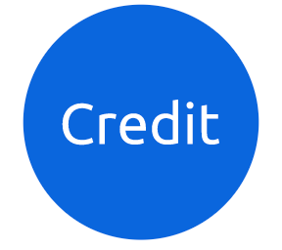
Contexte du projet
La banque « Crédit » souhaite mettre en place un chatbot, afin de réduire drastiquement le temps de réponse aux questions posées par les utilisateurs;
Le chatbot doit être polyglotte, fiable et pertinent;
On utilisera des modèles pré-entrainés sur Microsoft Azure.

Slide 4
La mission
Notre mission sera d’assurer la fonctionnalité « Polyglotte »;
La première étape sera de détecter la langue d’un message écrit par un utilisateur;
Pour cela, produire un script permettant de détecter la langue de quelques paragraphes d’exemple des 5 langues les plus parlées.

Slide 5
Les services Microsoft Azure pour la détection de langues
La détection de langue est l’une des fonctionnalités offertes par Azure Cognitive Service for Language, un ensemble d’algorithmes de Machine Learning et IA dans le cloud pour le développement d’applications intelligentes qui impliquent du langage écrit. La détection de langue peut détecter la langue dans laquelle un document est écrit, et retourne un code de langue pour un large éventail de langues, de variantes, de dialectes et certaines langues régionales/culturelles. (source: docs.microsoft.com…)

Slide 6
Les services Microsoft Azure pour la détection de langues
Il permet de détecter et de traduire près de 115 langues, de l’Afrikaans au Zoulou en passant par le français, l’anglais, l’allemand ou le chinois.
En tant que service Cloud, il est exploitable via api, avec des paramètres spécifiques, tel que la clé unique d’accès au service, le texte à analyser;
En tant que Saas, il est facturé en fonction de l’abonnement et de l’utilisation.

Slide 7
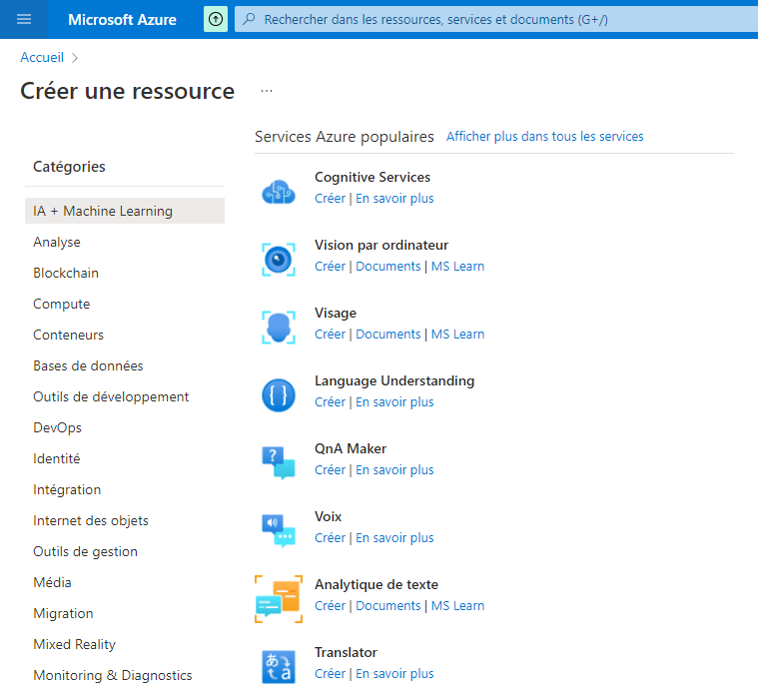
Démonstration
Création d’une ressource translator

Slide 8
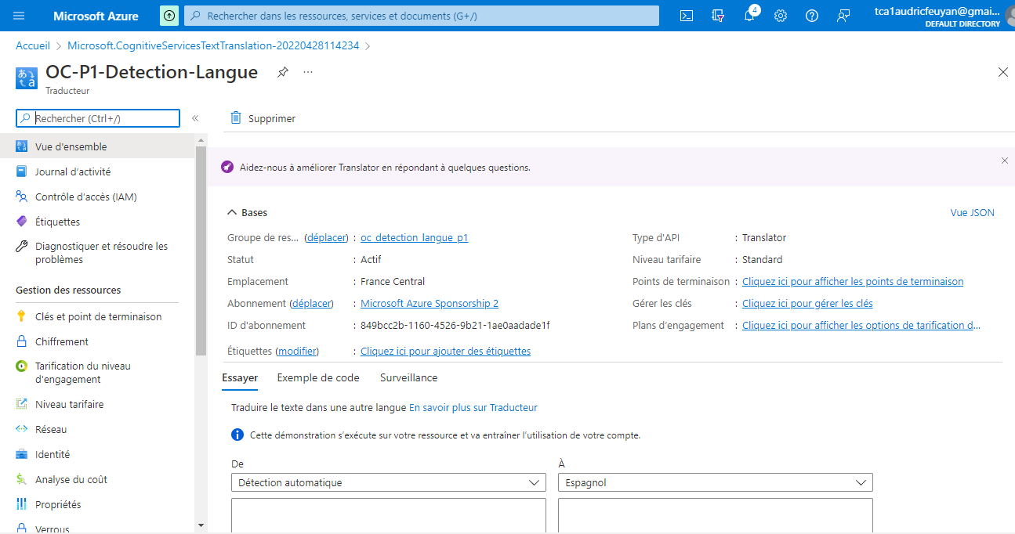
Démonstration
Aperçu du tableau de bord de la ressource translator

Slide 9
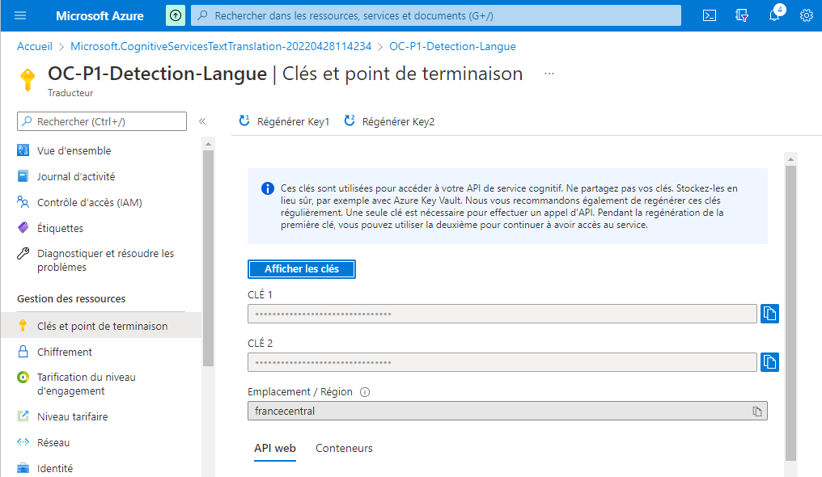
Démonstration
Extraction de la clé unique du service

Slide 10
Démonstration
Exemple de commande avec curl
curl -X POST "https://api.cognitive.microsofttranslator.com/detect?api-version=3.0" -H "Ocp-Apim-Subscription-Key:924b05472d574ebdab38bdd67c55151d" -H "Ocp-Apim-Subscription-Region:francecentral" -H "Content-Type: application/json" -d "[{'Text':'What language is this text written in?'}]"
Réponse:
[{"language":"en","score":1.0,"isTranslationSupported":true,"isTransliterationSupported":false}]

Slide 11
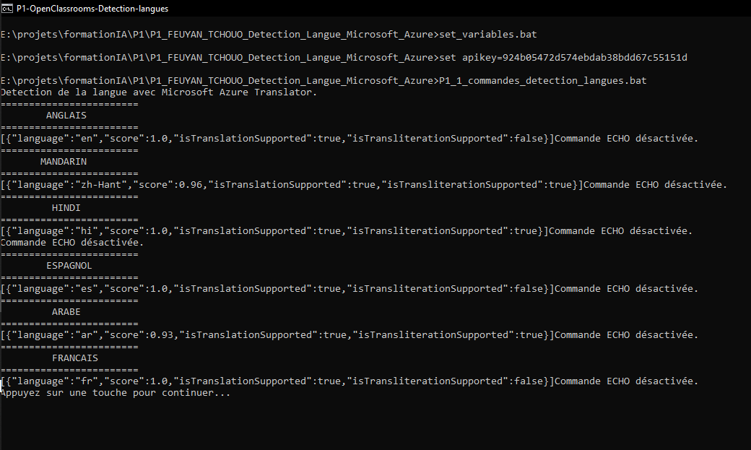
Démonstration
Exécution du script
Les 5 langues les plus parlées: Anglais, Chinois mandarin, l’Hindi, l’Espagnol, l’Arabe (source: https://www.intercountry.com/blog/quelles-sont-les-langues-les-plus-parlees-au-monde)

